Slide 1
ÇATALCA İLÇE MİLLİ EĞİTİM MÜDÜRLÜĞÜ
E-MÜFREDAT
(E-KURUL ve E-ZÜMRE MODÜLÜ) TANITIMINA HOŞ GELDİNİZ

Slide 2



E-MÜFREDAT PROJESİ
Eğitim Yönetim Bilgi Sistemini oluşturan modülleri
E -Müfredat
Kitap İnceleme
Yıllık Plan

Slide 3
E-Müfredat Projesine neden ihtiyaç duyuldu.
Eğitim uygulamalarının gelişen teknolojik gelişmeler ışığında yeniden yapılanmasına duyulan ihtiyaç ve günümüzde gelişmiş ülkelerin eğitimde yaptıkları modern atılımlar,
Eğitim Öğretim programlarındaki tüm kazanımların sistematik, kolay erişebilir, kolay raporlanabilir aktif bir yapıya dönüşmesi,
Eğitim Öğretim programları okur yazarlığı konusunda ortak kavram birliği ve anlayışı,
Her türlü öğrenme içeriğinin kazanımlarla ilişkilendirilmesi
Eğitim öğretim programları ile ilgili geri bildirimlerin alınması ve değerlendirilmesi
Öğretmenlerin ders kitabı odaklı eğitim anlayışından, öğretim
programı odaklı öğrenme ve öğretme anlayışına yönelmesi,
Kazanım bazlı ölçme ve değerlendirme sisteminin kurulması

Slide 4
Adresi http://e-mufredat.meb.gov.tr
Bakanlık MEBBİS sistemi kullanıcı tanıma sistemi ile entegre,
Mernis sistemi ile entegre,
Bakanlığımız e-posta ve diğer güvenlik sistemleri ile entegre,
E-Okul sistemi ile entegre

Slide 5




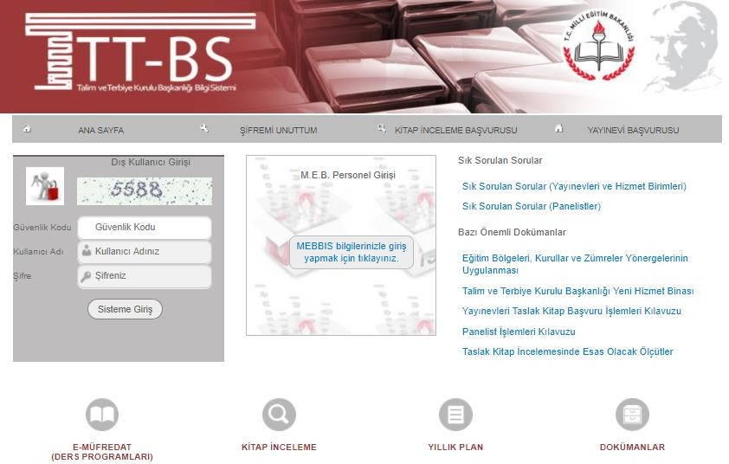
E Müfredat Programı

Slide 6
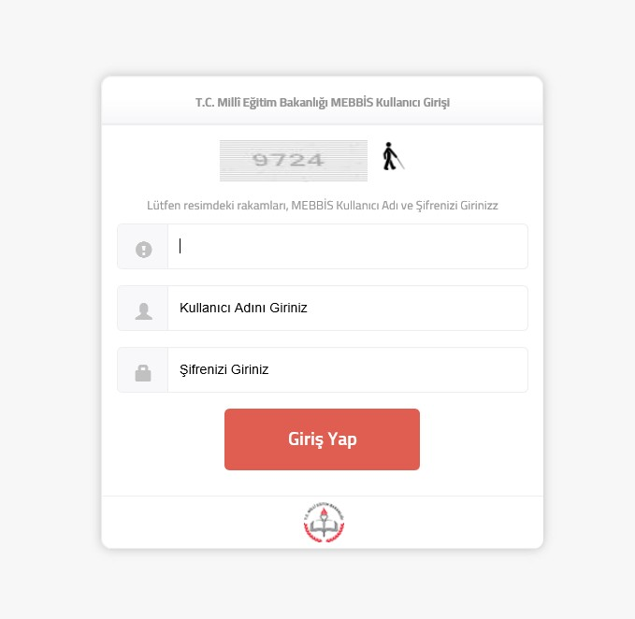
Mebbis Girişi
Dış kullanıcı
Mebbis Kullanıcı
Meb Kullanıcılarının ve Dış kullanıcıların ayrı ayrı giriş yapabilme imkanı bulunmaktadır.

Slide 7
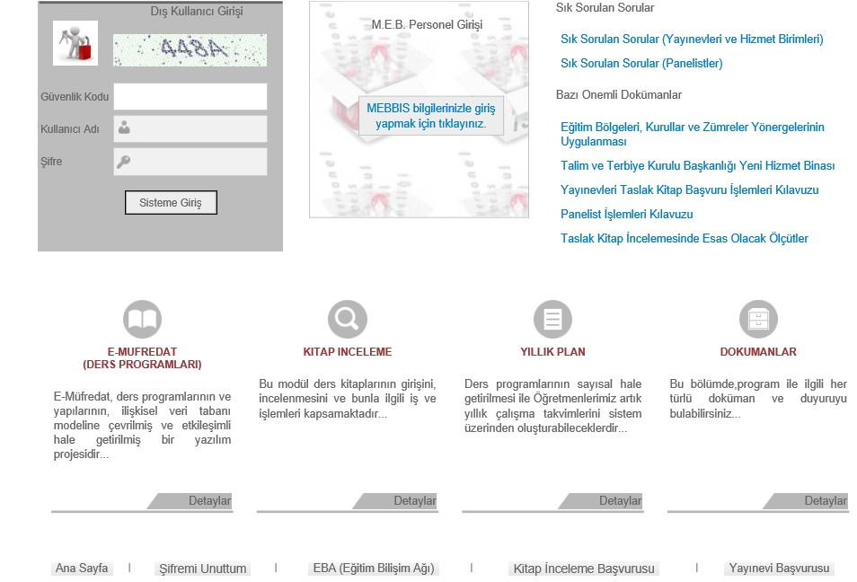

ŞİFREMİ UNUTTUM
Şifrenizi unuttuysanız , şifremi unuttum butonuna gelerek tıklayabilirsiniz.

Slide 8
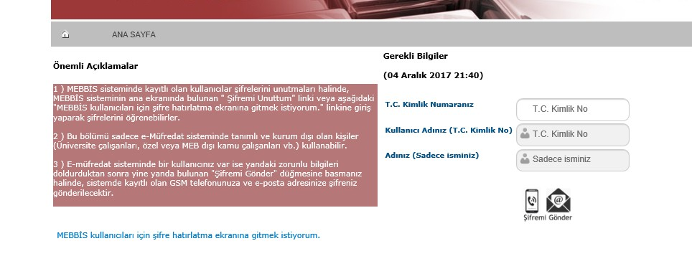
ŞİFREMİ UNUTTUM
MEBBİS sisteminde kayıtlı olan kullanıcılar şifrelerini unutmaları halinde, MEBBİS sisteminin ana ekranında bulunan " Şifremi Unuttum" linki veya aşağıdaki "MEBBİS kullanıcıları için şifre hatırlatma ekranına gitmek istiyorum." linkine giriş yaparak şifrelerini öğrenebilirler.
Bu bölümü sadece e-Müfredat sisteminde tanımlı ve kurum dışı olan kişiler
(Üniversite çalışanları, özel veya MEB dışı kamu çalışanları vb.) kullanabilir.
E-müfredat sisteminde bir kullanıcınız var ise yandaki zorunlu bilgileri doldurduktan sonra yine yanda bulunan "Şifremi Gönder" düğmesine basmanız halinde, sistemde kayıtlı olan GSM telefonunuza ve e-posta adresinize şifreniz gönderilecektir.

Slide 9


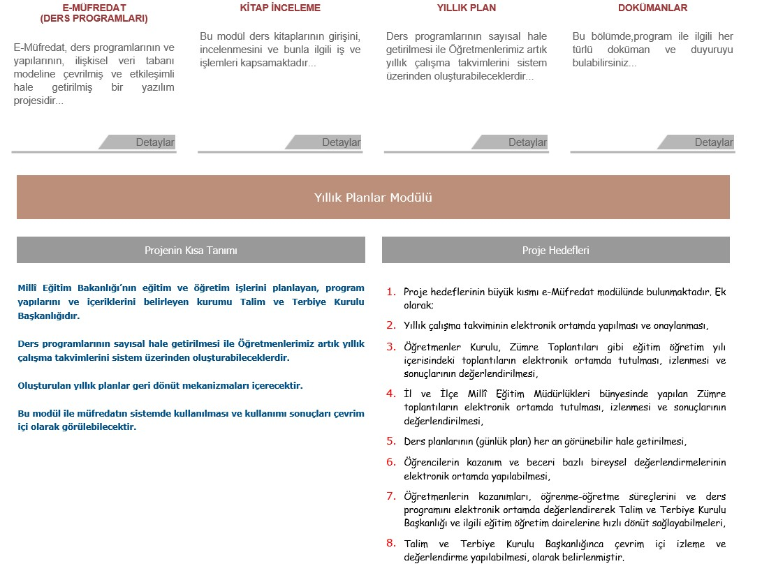
Yıllık Plan , Dökümanlar başlıkları
1
2
3
Bu sayfada yukarıdaki başlıklara tıklandığında ( 1 ve 2) aşağıda ilgili açıklamalara ulaşılmaktadır.(3) Dokümanlar (2) başlığı altında
modülle ilgili kılavuzlar bulunmaktadır.

Slide 10
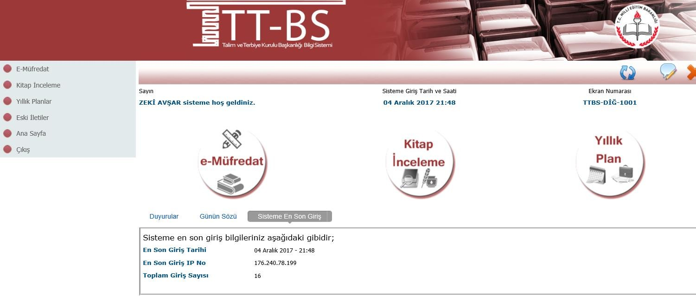
GİRİŞ
Kişisel Mebbis Kullanıcı adı ve şifremizle giriş yaptıktan sonra karşımız
giriş ekranımız gelecek , Zümreler yıllık planlar gibi iş ve işlemler için yıllık
plan modülüne giriş yapacağız.

Slide 11
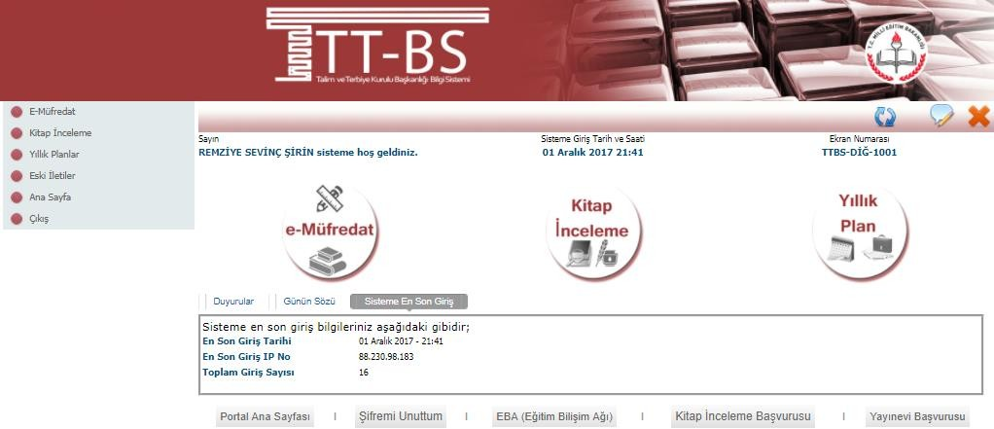



















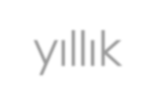



















2. E-Müfredat sayfasından yıllık plan
simgesine tıklıyoruz.
Bu bölümde iş takvimi, okul kurul toplantıları ve takibi, il ve ilçe zümre toplantıları ve takibi, yıllık plan, öğrenci bazlı ölçme ve değerlendirme sonuçları işleme, izleme ve ders programları ile ilgili görüş ve önerilere ait işlemler yapılabilir.

Slide 12
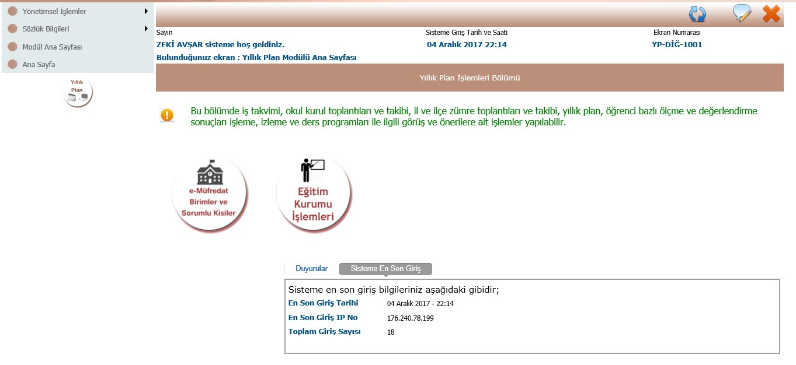
Kurum müdürlerimize Müdürlüğümüz tarafından yetkilendirme yapıldıktan sonra sayfalarını açtıklarında karşınıza bu ekran gelecek olup, Eğitim
Kurumu işlemlerinde ver giriş işlemlerine başlanacaktır

Slide 13

Her ekranda standart bir menü yapısı bulunmaktadır.
Kaydet
Kayıt Sil
Raporlar
Çıkış
Güncelle
Alanları
Temizle
Mesaj Yaz

Slide 14
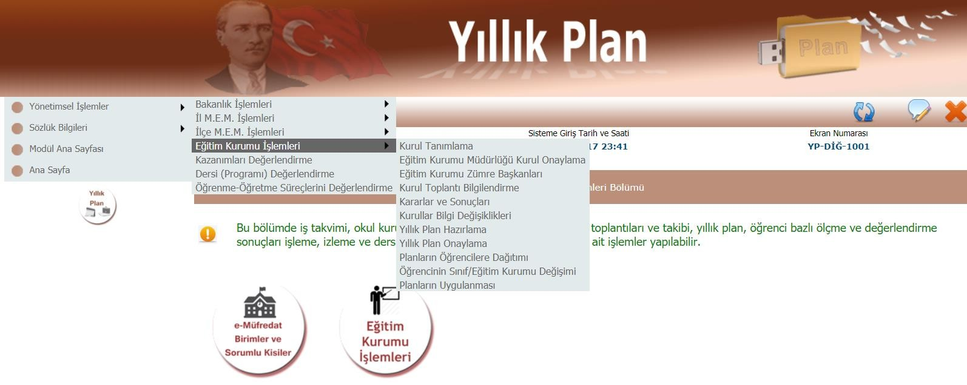
EĞİTİM KURUMLARI KURUL TANIMLAMA İŞLEMLERİ
1
3
2
Modülde bütün iş ve işlemler yönetimsel işlemler sekmesinin alt sekmelerinde yapılmaktadır. Yönetimsel işlemler(1) Eğitim Kurumu
İşlemleri(2) menüsü altında, bulunan ‘Kurul Tanımlama’ ekranı eğitim kurumları tarafından yapılacak olan kurulların tanımlandığı bölümdür. Bu ekrana sadece yetkili yöneticiler ,okul kurul zümre başkanları kendi kurumları bazında giriş yapabilmektedirler

Slide 15
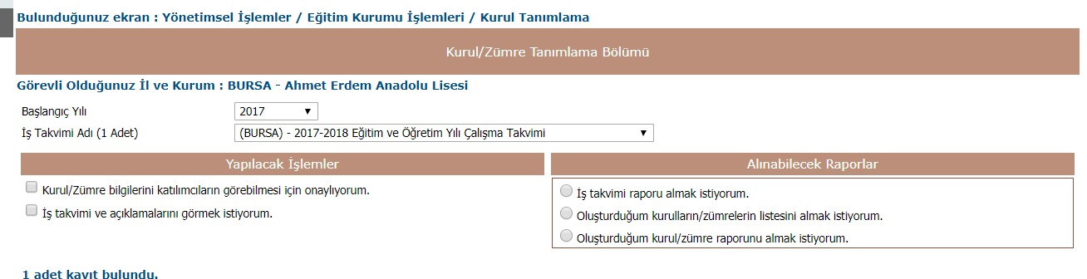
Bu ekrana girdiğinizde geçerli dönem otomatik olarak ekrana gelecektir. İş takvimi seçilmeden herhangi bir işlem yapılamaz. “Kurul Tanımlama” ekranına girmeniz gerekiyor ise ve girme yetkiniz yok ise, bu ekrana giriş yetkinizi eğitim kurumu müdürlüğü “Eğitim Kurumu Zümre Başkanları” isimli ekranı kullanarak verebilecektir. Daha önceki yıllara ait iş takvimleri seçilerek önceki dönem işlemlerine de ulaşabilirsiniz.

Slide 16












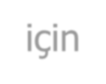







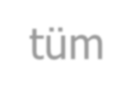






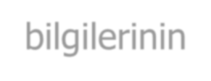



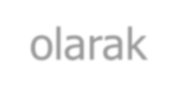




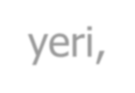



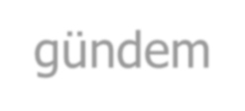










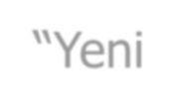


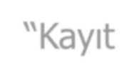









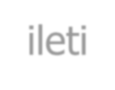





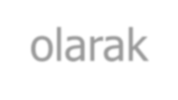

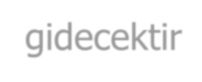

Bu ekranda “Yapılacak İşlemler” başlığı altında yer alan“Kurul/Zümre bilgilerini
katılımcıların görebilmesi için onaylıyorum.” seçeneği bulunmaktadır. Bu seçenek tüm kurul tanımlama işlemleri tamamlandıktan sonra kurul bilgilerinin katılımcılara ön bilgi olarak ulaşmasını sağlamak içindir. Kurul yeri, tarihi, açıklaması belirlendikten, gündem oluşturulduktan, katılımcılar ve kurul başkanı kaydedildikten sonra bu seneği işaretlemek sureti ile “Yeni Kayıt” veya “Kayıt Güncelle” düğmelerinden birine basılınca, tüm kurula katılacak personele kurul bilgisi kısa ileti (SMS) ve e-posta olarak otomatik olarak gidecektir.

Slide 17






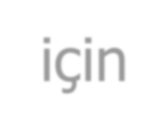











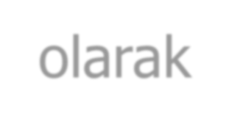





















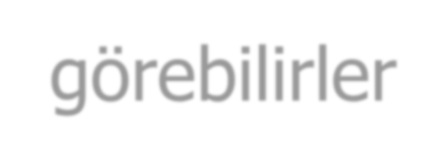





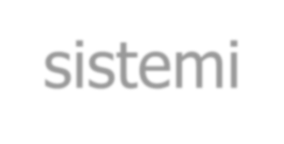

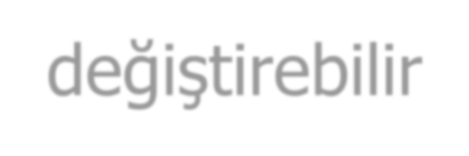

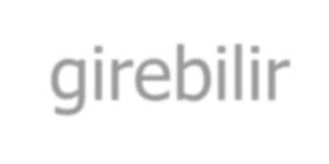

Kısa ileti katılımcılara
(SMS)
ve e-posta
bilgilerinin MEBBİS
ulaşabilmesi
için
sisteminde katılımcıların e-posta ve GSM bilgilerinin tam ve doğru olarak kayıtlı olması gerekir.
Bu bilgiler MEBBİS sisteminde eksik veya güncel değil ise bu kişiler ancak e-Müfredat portaline girdiklerinde oluşturulan kurulu görebilirler.
Kullanıcılar kendi GSM ve e-posta bilgisini MEBBİS sistemi üzerinden değiştirebilir veya girebilir.

Slide 18



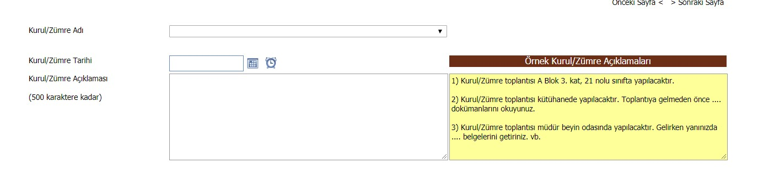




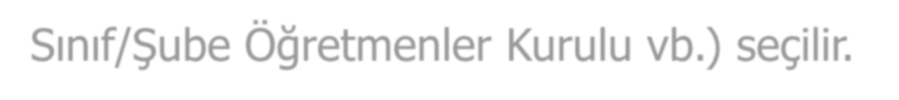


















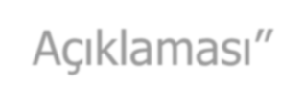



KURUL TANIMLAMA
Kurul tanımlamak için “Kurul/Zümre Adı” kısmında yer alan açılır listedeki kurul tanımlamalarından biri (Öğretmenler Kurulu, Eğitim Kurumu Sınıf/Alan Zümresi, Sınıf/Şube Öğretmenler Kurulu vb.) seçilir.
Kurulun hangi tarihte ve saatte yapılacağı bilgisi “Kurul/Zümre Tarihi” bölümüne,
Kurulun nerede yapılacağı ve diğer hususlar ise “Kurul/Zümre Açıklaması” bölümüne girilmelidir.

Slide 19
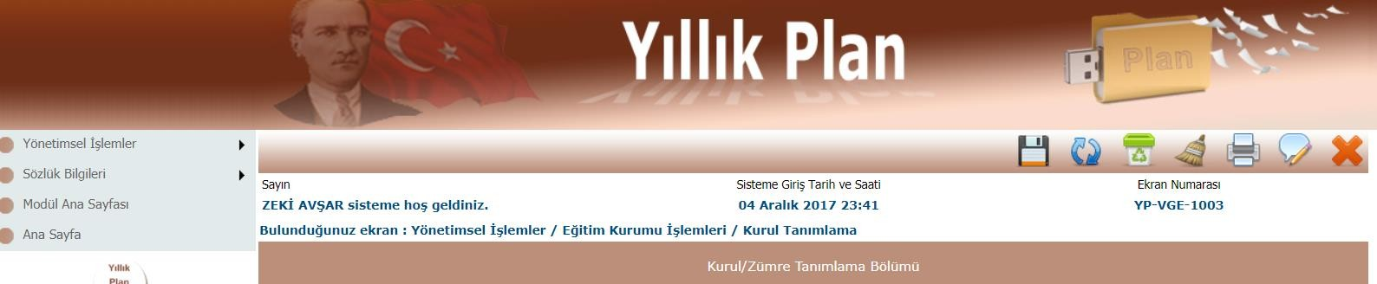






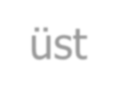


















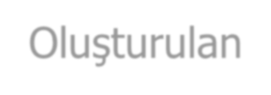






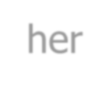






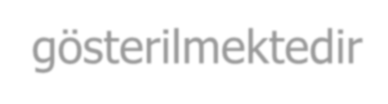






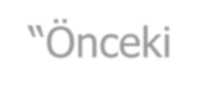











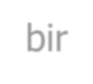


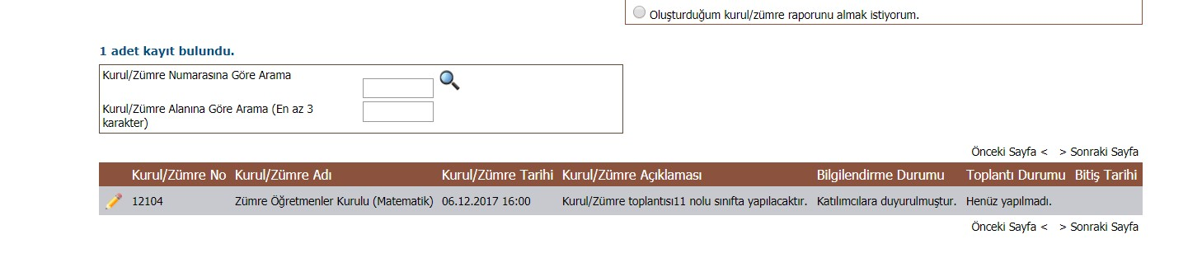
Bu bilgiler girildikten sonra en üst menüde yer alan “Yeni Kayıt” veya “Kayıt
Güncelle” düğmelerinden birisine tıklayarak ön kurul bilgisi oluşturulur. Oluşturulan kurul bilgileri listeye gelecektir. Bu listede her oluşturduğunuz kurul bilgisi ve onay durumu gösterilmektedir. Liste beşerli guruplar halinde gelmekte olup “Önceki ve Sonraki Sayfa” linklerine basılarak sayfalar arasında geçiş yapılabilmektedir. Her oluşturulan kurulun bir kurul numarası bulunmaktadır.

Slide 20



Oluşturulan kurulların gündemlerini ve kurula katılacak personel listesini girmek için listeden istenen kurula ait kurul adının hemen solunda yer alan “Düzelt” düğmesine basılması gerekmektedir.
Bu düğmeye basıldığında “Yönetmelik ve Yönergede Mevcut Olan Gündem Maddeleri” ile “Katılımcı Bilgi Girişi” bölümleri görüntülenmektedir.

Slide 21
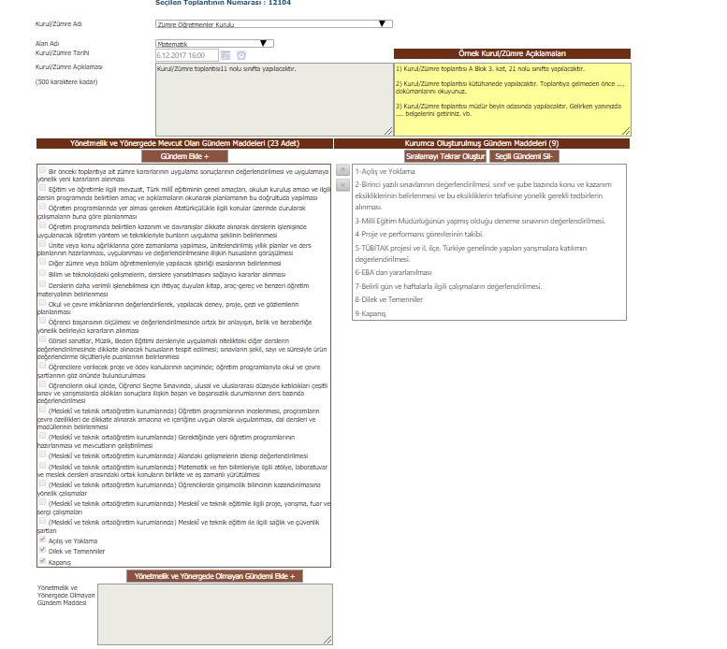






Kurulda gündem
görüşülmesi planlanan maddeleri yönetmelikte
mevcut olup, ayrıca yazmanıza gerek kalmadan listelenmektedir.
Kurulda görüşülmesi planlanan tüm gündem maddeleri kutucukları işaretlendikten sonra
üst tarafında yer alan “Gündem Ekle +” butonuna basılarak seçilmiş olan tüm gündem
maddeleri
“Kurumca Gündem bölümüne
Oluşturulmuş Maddeleri” eklenecektir.
Bu bölümde ayrıca
karmaşık
olarak
gelen
gündem
maddelerinin yerlerini de değiştirebilirsiniz. Sürükle bırak yaparak ya da kutunun hemen sol tarafındaki “Yukarı veya Aşağı Taşı” düğmelerini kullanarak sıralamayı değiştirebilirsiniz. Görsel olarak sıralamayı değiştirdikten sonra “Sıralamayı Tekrar Oluştur” düğmesine basarak sıra numaralarının tekrar işlenmesi gerekir.

Slide 22

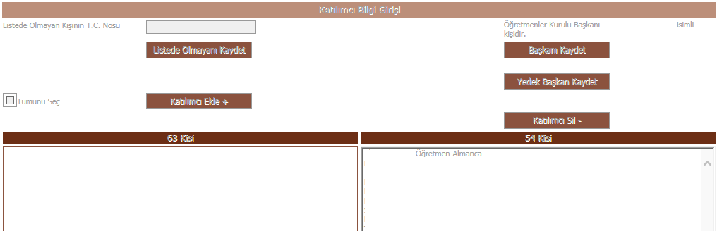



Yine aynı şekilde gündemde yer almasını istediğiniz ancak sonrasında iptal etmek istediğiniz gündem maddelerini de üzerlerine tıklayarak “Seçili Gündemi Sil -” düğmesi ile gündem listesinden kaldırabilirsiniz.
Yönetmelikte yer almamasına rağmen kurum olarak gündeme getirmek istediğiniz sorun veya öneriler için ise gündem ekleme bölümünün altında “Yönetmelik ve Yönergede Olmayan Gündem Maddesi” kutusu içine gündemi yazabilirsiniz.
Gündem de oluşturulduktan sonra kurula katılacak personel seçimi yapılmalıdır. “Katılımcı Bilgi Girişi” bölümünden kurula katılacak personel seçimi yapılabilir. Yine sol tarafta kurumunuzda yer alan öğretmen ve yöneticiler MEBBİS sisteminden otomatik olarak gelecektir. Kurulda yer almasını istediğiniz katılımcıların kutucukları işaretlendikten sonra listenin üstünde yer alan “Katılımcı Ekle +” düğmesine basılarak sağ taraftaki bölüme eklenmesi sağlanır.

Slide 23



Burada gereken
dikkat listede
edilmesi
olması mebbis vardır.
gereken kişi
yoksa
bilglerinde
sorun
Mebbis
bilgileri
kontrol
edilerek ilgilinin kayıtlarının düzeltilmesi gerekir.

Slide 24



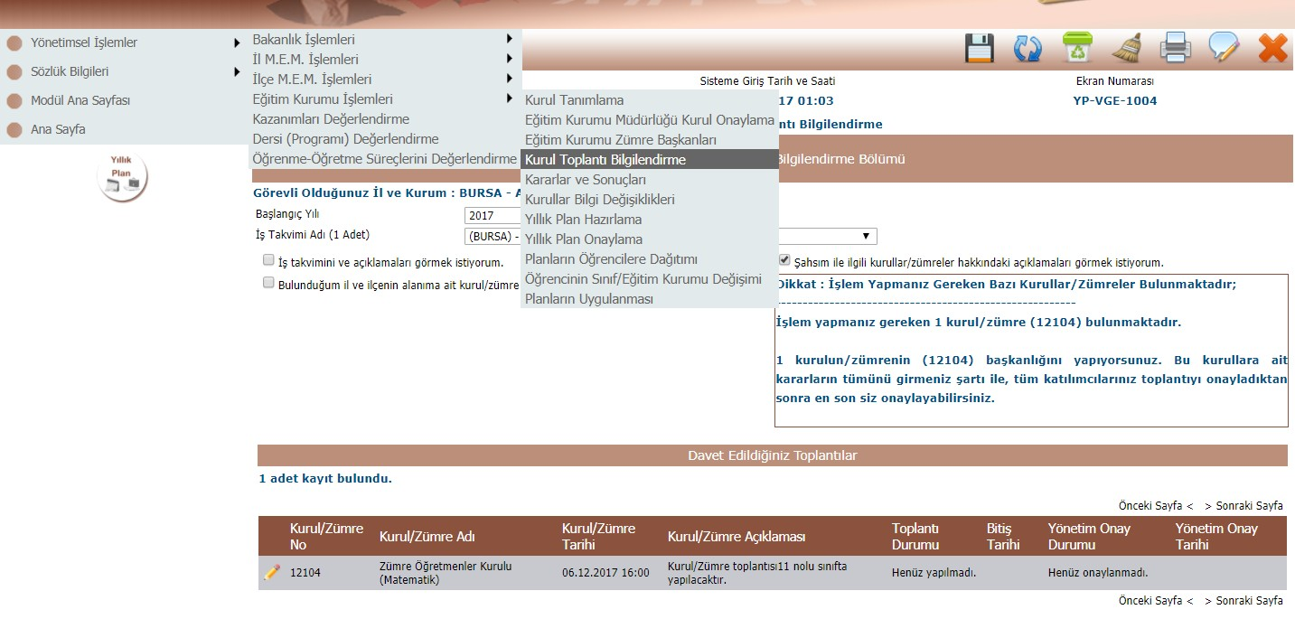



Kurul Toplantı Bilgilendirme İşlemleri
“Yönetimsel İşlemler” altındaki “Eğitim Kurumu İşlemleri” menüsü altına bulunan “Kurul Toplantı Bilgilendirme” ekranı, öğretmenlerin oluşturulmuş kurulları görmeleri, kurul başkanının kararları girebildiği ve alınan kurul kararları ile ilgili görüşlerini yazabildikleri veya onay verebildikleri bir bölümdür. Tüm kurullar için geçerlidir.

Slide 25



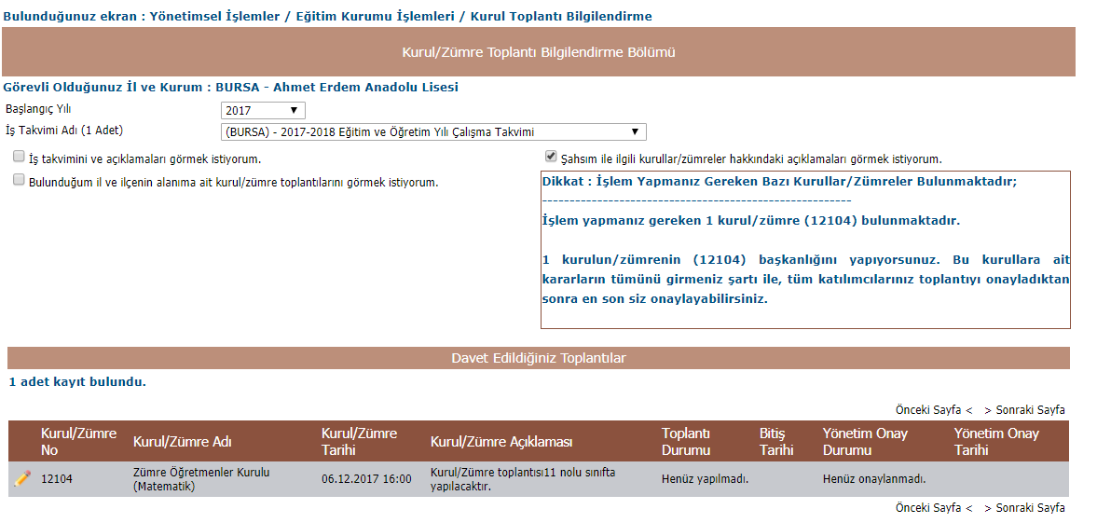
Bu ekrana girdiğinizde geçerli dönem otomatik olarak ekrana gelecektir. İş takvimi seçilmeden herhangi bir işlem yapılamaz. Bu ekrana girildiğinde kumunuza ait tanımlanmış ve sizin de kurul katılımcı listesinde seçili olduğunuz kurullar “Davet Edildiğiniz Toplantılar” bölümünde listelenecektir. Üzerinde çalışmak istediğiniz kurulun hemen solunda bulunan “Düzelt” düğmesine basarak o kurula ait girilmiş gündem, açıklamalar ve diğer bilgiler sayfanıza gelecektir.

Slide 26


Bu ekranda gündem maddeleri, katılımcı, kurul adı, tarihi ve açıklaması bilgilerinde herhangi bir değişiklik yapılamaz.
Toplantıya katılamayacaklar rapor nedeni veya görevli / izinli olma durumu varsa bunu toplantı öncesinde bu ekrana girerek en altta yer alan “Katılım Durumu” bölümünden durumuna ait seçeneği işaretleyerek “Katılım Durumumu Değiştir” düğmesine basılmalıdır.
Bunların dışında “Toplantıya katılacağım.” seçeneği zaten seçili olacaktır. Katılım durumunu toplantı gününe kadar değiştirebilir.
Fakat ilgili raporlu ise raporunu, resmî görevli ise görev belgesini eğitim kurumu yönetimine, ilçelerde ilgili şube müdürlüğüne, ilde ise ilgili müdür yardımcısına toplantı öncesi iletilmesi gerektiği unutmamalıdır.

Slide 27
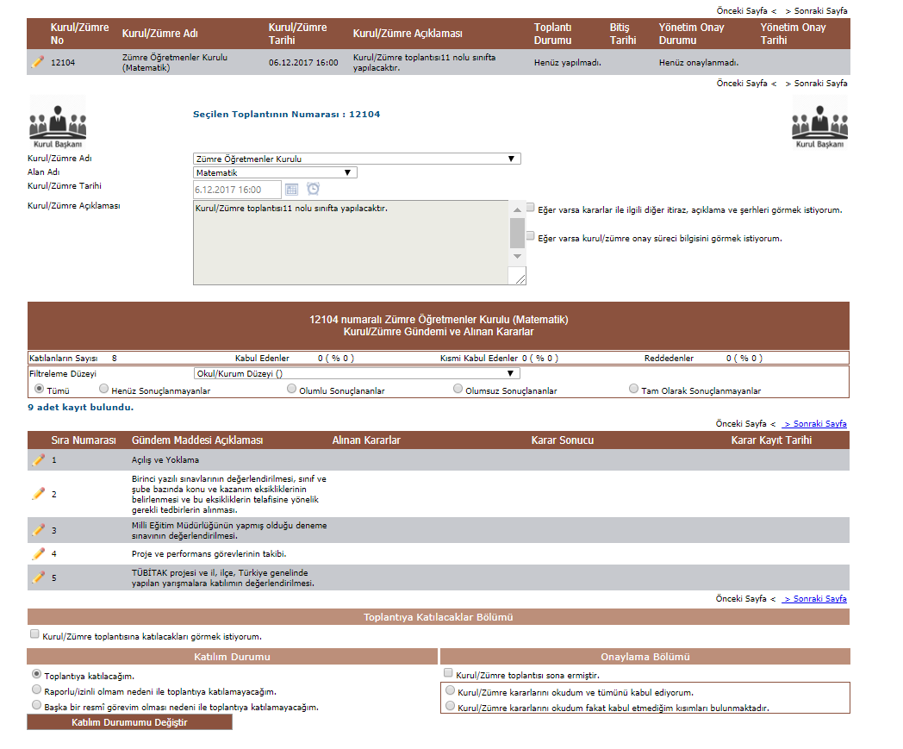

Slide 28


Katılım durumu belirtildiği anda kurul başkanı ve kurula katılacak tüm katılımcılar katılmayan ilglinin durumunu anında görebileceklerdir. Kurula katılacak katılımcıların listesi görülmek istenirse “Toplantıya Katılacaklar Bölümü” bölümünün altında yer alan “Kurul/Zümre toplantısına katılacakları görmek istiyorum.” seçeneği işaretlenmelidir.
Toplantıya katılacak kurul başkanı ve katılımcılar listesi hemen seçeneğin altında yer alacaktır. Ayrıca bu listede katılımcıların durumları da (toplantıya katılıp katılamayacakları, onay durumları vb.) görülebilmektedir.

Slide 29
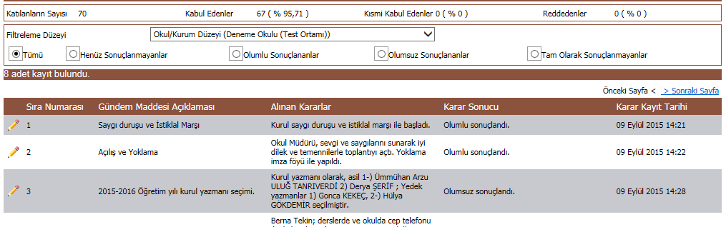



Bu ekranda “Kurul Tanımlama” ekranında tanımlanmış gündem maddeleri de ayrı ayrı listelenecektir “… Kurul Gündemi ve Alınan Kararlar” bölümünde ayrıca gündem maddelerinin durumları da yer almaktadır. Listede yer alan tüm gündem maddeleri listeleneceği gibi “Henüz Sonuçlanmayanlar”, ”Olumlu Sonuçlananlar”, “Olumsuz Sonuçlananlar”, “Tam Olarak Sonuçlanmayanlar” seçenekleri ile karar sonuç durumları sorgusu da yapılabilir. Yine aynı şekilde listenin altında ve üstünde yer alan “Önceki Sayfa”, “Sonraki Sayfa” seçenekleri ile de beşer beşer sayfalar arasında ileri ve geri gitmek mümkün olmaktadır.

Slide 30



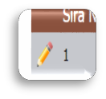
Ayrıca gelen listede “Gündem Maddesi Açıklaması” yer alırken “Alınan Kararlar”, “Karar Sonucu”, “Karar Kayıt Tarihi” gibi bilgileri de anında bu ekran üzerinde görülür. Toplantı devam ederken veya toplantının hemen ardından burada yer alan gündem maddeleri ile ilgili kararların girilmesi gerekmektedir..
Kurul kararlarını sadece kurulun başkanı girebilir. Kurul kararlarını girmek için alınan karara ait gündem numarasının hemen solunda yer alan “Düzelt” düğmesine basılarak “Alınan Kararlar” bölümünün açılması sağlanmalıdır.
“Karar Ekleme ve Güncelleme Bölümü” nde ilgili karar maddesi ve kurul toplantısında alınan karar açıklamaları yer almaktadır

Slide 31



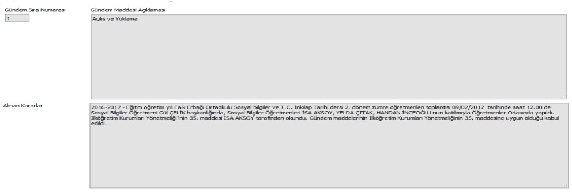
Maddenin kararı işlendikten sonra en üst kısımda gözüken kaydet simgesine tıklayarak madde kaydedilir. Diğer maddeler içinde aynı işlem yapılır.Zümre kararlarını zümre başkanı bu şekilde girip sisteme kayıt ettikten sonra diğer zümre öğretmenleri yönetimsel işlemler- kurul toplantı bilgilendirme bölümüne giriş yaparak ilgili zümrenin kalem simgesine tıkladıktan sonra alt resimde gözüken onaylama bölümündeki kurul kararlarını okudum ve tümünü kabul ediyorum simgesindeki kutucuğu işaretleyip en üst kısımdaki kaydet butonuna tıklayarak kurul başkan tarafından onaylanır. Dikkat zümre başkanı hem zümreyi hem de yıllık
planı en son onaylayacaktır. İlgili Zümre öğretmenlerinin hepsi kurulu onaylamadan zümre Okul Müdürünün onaylama sayfasına düşmeyecektir.

Slide 32


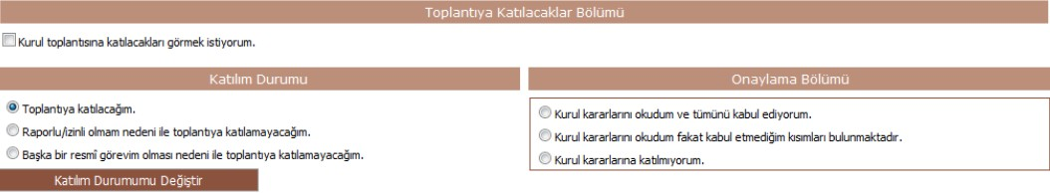



ÖĞRETMENLER KURULUNU ONAYLAMA
Yönetimsel İşlemler – Kurul Toplantı Bilgilendirme bölümüne giriş yapılarak ÖĞRETMENLER KURULU KALEM SİMGESİNE TIKLANARAK SEÇİLİR. YUKARIDAKİ ONAYLAMA KISMI KUTUCUĞU İŞARETLENEREK ÜST KISIMDAN KAYIT BUTONUNA TIKLANARAK KURUL KARARLARI KABUL EDİLİR.

Slide 33





“Karar Ekleme ve Güncelleme Bölümü” nde ilgili karar maddesi ve kurul toplantısında alınan karar açıklamaları yer almaktadır. Toplantıda alınan kararı buraya girerek (veya yazman tarafından bir kelime işlemci programında kurul kararları yazılmışsa (Word-Notepad vb.) kopyala- yapıştır yaparak) en üst menüde yer alan “Yeni E-Müfredat Projesi Kayıt” veya “Kayıt Güncelle” düğmesine basılmalıdır. Tüm gündem maddeleri için bu işlem yapılmalıdır. Eksik tek bir gündem maddesi dahi varsa katılımcılar onaylayamazlar. Kurul başkanı veya katılımcı olma durumunuz da “Davet Edildiğiniz Toplantılar” bölümündeki resimden anlaşılabilmektedir. Kurul/ Zümre başkanı iseniz
ekrana resmi gelirken, sadece kurula katılımcı olarak giriyorsanız resmi görünecektir.
Fiili olarak toplantı bittikten ve kararları girildikten sonra kurula katılan tüm personel “Onaylama Bölümü “ ne gelerek kararlar ile ilgili onaylama, kısmi onaylama veya reddetme işlemlerini yapmaları gerekir. Burada aşağıdaki gibi üç adet seçenek bulunmaktadır. “Kurul/Zümre kararlarını okudum ve tümünü kabul ediyorum.” seçeneği işaretlendiğinde tüm kararları kabul etmiş olurlar.

Slide 34




Katılımcıların biri dahi onay seçeneğini işaretleyerek kaydetme işlemi yapmış ise Kurul / zümre başkanı gündemde yer alan maddelere ait kararlar üzerinde değişiklik işlemi yapamaz.
Tüm gündem maddeleri görüşülüp, sisteme kurul kararlarının tamamı işlendikten ve tüm kurul katılımcıları da onay verdikten sonra, kurul/zümre başkanının yapacağı son şey ekranın en altındaki onaylama bölümünde yer alan E-Müfredat Projesi “Kurul/Zümre toplantısı sona ermiştir.” seçeneğinin işaretlenerek üst menüde bulunan “Yeni Kayıt” veya “Kayıt Güncelle” düğmesine basılması gerekmektedir.
Bu işlem de yapıldıktan sonra kurul toplantısı sona ermiş olup, artık herhangi bir değişiklik yapılamaz.
Eğitim Kurumu Sınıf/Alan Zümresi, Eğitim Kurumu Sınıf/Alan Zümre Başkanları Kurulu, Sınıf/Şube Öğretmenler Kurulu veya Sosyal Etkinlikler Kurulu ise toplantı bitmesi ve tüm katılımcıların onaylanmasını müteakip Okul Müdürünün onayı gerekir

Slide 35



. Okul müdürü bu kurulları onaylayabilir ya da eksik bulduğu
hususlar var ise onaylarını tamamen kaldırarak tekrar düzenlenebilmesine olanak tanır. Okul müdürlüğü bu işlemi “Eğitim Kurumu Müdürlüğü Kurul Onaylama” ekranından yapar. Kurul toplantısı, Öğretmenler Kurulu ise, bunun başkanı okul müdürü olacağından okul müdürünün bu toplantıyı onaylaması ile yönetim onayı da otomatik olarak gerçekleşmiş olacaktır.
Okul müdürü uygun bulmadığı bir husustan dolayı bir kurulu iade eder ise kurulun başkanına bu durum ayrıca SMS olarak ta gider. Kurul toplantı bilgilendirme ekranından rapor alınamaz. Raporlar eğitim kurumları için “Kurul Tanımlama” veya “Okul Müdürlüğü Kurul Onaylama“ ekranlarından alınabilir

Slide 36
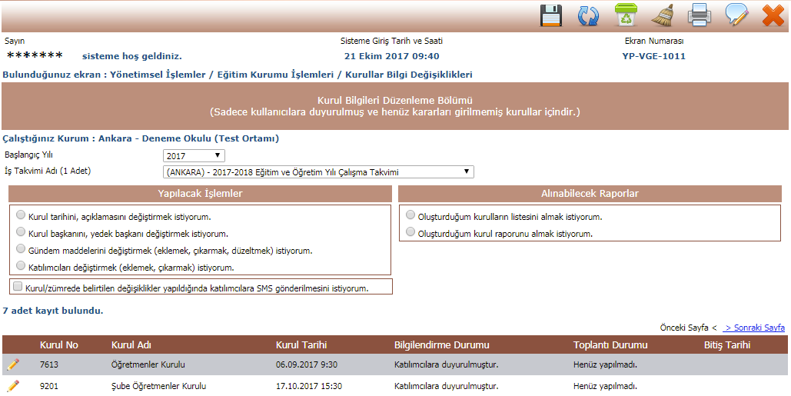



Kurul Bilgi Değişiklikleri İşlemleri
Eğer tanımlı bir kurula ait kararlar henüz girilmemişse, toplantı tarihi ve yeri, kurul başkanı, gündem maddeleri veya katılımcılar bilgilerinde değişiklik yapılabilir. Bu ekran “Yönetimsel İşlemler” altındaki “Eğitim Kurumu İşlemleri” menüsü altına bulunan “Kurullar Bilgi Değişiklikleri” ekranıdır.
Ayrıca bu ekranda toplantı anında da değişiklik yapılabileceği için “Kurul/zümrede belirtilen değişiklikler yapıldığında katılımcılara SMS gönderilmesini istiyorum.” seçeneği bulunmaktadır. Gerekli hallerde bu seçenek kullanılarak bilgilendirme yapılabilir.

Slide 37



Eğitim Kurumu Müdürlüğü Kurul Onaylama İşlemleri
Yönetmelik gereği okulda düzenlenen kurullar okul müdürünün onayı sonrası yürürlüğe girer. Öğretmenler Kurulu ve Rehberlik ve Psikolojik Danışma Hizmetleri Yürütme Komisyonu başkanı okul müdürü olduğu için o kurulu onaylaması ile otomatik yürürlüğe girecektir.
Diğer kurullarda ise başkan Öğretmen, Müdür Yardımcısı, Şube Müdürü olduğu için uygulamaya alınabilmesi için okul müdürlüğünce onaylanması gerekecektir. Bu ekran “Eğitim Kurumu Müdürlüğü Kurul Onaylama” linki altındadır.

Slide 38
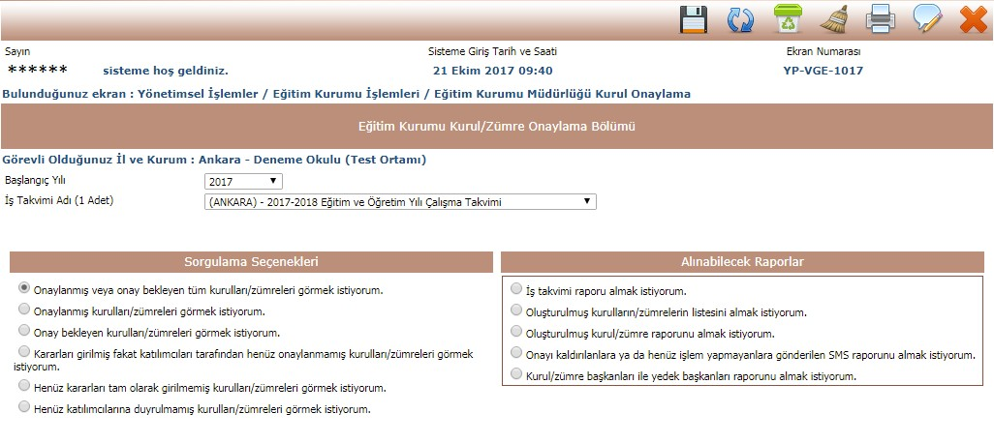

Bu ekranda okul müdürü ekrana gelen kurulları inceledikten sonra onaylayabilir,
iade edebilir, ya da silebilir.
Onaylama dışı seçenekler için muhakkak bir gerekçe yazılması gerekir.

Slide 39

Okul müdürü burada sadece izinli veya raporlu olup,
kurul kararlarını
onaylayamayanların le ilgili işlem yapabilir. Okul müdürü bu ekranda henüz
onaylamamış kişilere SMS’de gönderebilir. SMS 24 saat
gönderilebilir.
içerisinde bir kere
Ayrıca okul müdürü “Henüz kararları tam olarak
girilmemiş
kurulları/zümreleri görmek istiyorum.” veya “Henüz katılımcılarına duyrulmamış kurulları/zümreleri görmek istiyorum.“ seçeneklerini işaretleyerek tamamlanmamış toplantıları da görebilir.
Okul müdürlüğü tarafından onaylanmış kurulların yazıcıdan baskısını “Kurul Tanımlama” ekranından alabilirsiniz. Okul müdürü onayladıktan sonra “Kurul Tanımlama” ekranına giderek ve kurulunuzu seçerek “Oluşturduğum kurul/zümre raporunu almak istiyorum.” seçeneğini işaretlemelisiniz. Daha sonra menü çubuğunda bulunan “Raporlama” düğmesine basarak ekranda raporunuzu görebilirsiniz. Raporla beraber imza çizelgesi de basılacaktır. Bu raporu ıslak imza ile imzalayıp okul yönetimine bırakınız. “Kurul Toplantı Bilgilendirme” ekranından rapor alınamaz.

Slide 40

Kararlar ve Sonuçları İşleme
“Yönetimsel İşlemler” altındaki “Eğitim Kurumu İşlemleri” menüsü altına bulunan “Kararlar ve Sonuçları” ekranı, yöneticilerin ve kurul başkanlarının daha önceden oluşturulmuş ve okul yönetimince de onaylanmış olan kurullara ait kararların sonuçlarını girebilecekleri bir bölümdür.

Slide 41

Bu ekrana girdiğinizde geçerli dönem otomatik olarak ekrana gelecektir. İş takvimi seçilmeden herhangi bir işlem yapılamaz. Bu ekranda ilgili döneme ve kurumunuza ait “Tamamlanmış ve Sonuçları İşlenebilir Toplantılar” listesi gelecektir. Okul müdürlüğü tarafından onaylanan toplantılar burada listelenir.
Tamamlanmış maddeleri ve
olan toplantılardan
ilgili kurul
seçilerek, kurula ait gündem kayıtla ilgili sonuç bilgi girişi
kararlar listelenmekte ve ilgili
yapılabilmektedir.

Slide 42







Kararın durumu ile ilgili bir değişiklik işlemi yapılmak istendiğinde, ilgili kaydın sol tarafında bulunan kalem resmine basılarak gelen “Kararlar ve Sonuçlarını Güncelleme Bölümü” seçeneklerdeki ilgili kutucuk seçilir. Alt bölümünde bulunan “Karar Sonucu” açıklama bölümüne de bu karar ile ilgili sonuç bilgileri girilerek, en üst menüde bulunan “Yeni Kayıt” veya “Kayıt Güncelle” düğmesine basılır.
Alınan karar sonucunda işlem olumlu ise işareti ile ve eğer işlem olumsuz ise işaret ile gösterilmektedir. Kararla ilgili henüz bir işlem yapılmadı ise
işareti görülecektir
i

Slide 43
EĞİTİM KURUMLARI İÇİN YILLIK PLAN HAZIRLAMA İŞLEMLERİ

Slide 44

E Müfredat sayfasında
bütün iş ve işlemler
yönetimsel işlemler sekmesinin alt sekmelerinde
yapılmaktadır. Zümre öğretmenleri aralarında iş bölümü yaparak yıllık hazırlama bölümüne giriş yapılır.
kendi plan

Slide 45

Haftalar kısmından 1. Haftayı seçelim, sınıf ve dersimizi seçelim okul da tek zümre olanlar bireyseli, diğer öğretmenlerimiz planı zümre olarak yapmak istiyorum butonu seçecektir, plan üzerinde işlem yapabilmek için işi kilitlemek istiyorum kısmını işaretliyoruz. (zümre kurulu yapılmadan ve sisteme girilmeden plan hazırlanamaz.)

Slide 46

Sol taraftaki kazanım ekleme kısmındaki ünitelerin kazanımlarına ulaşmak için + simgelerine tıklıyoruz ve 1. Haftaya hangi kazanımları girmek istiyorsak kutucuklara tıklayarak seçiyoruz. Kazanım ekle + butonuna tıklayarak kazanımları sağ taraftaki bölüme aktarıyoruz. Daha sonra sayfanın en üst kısmındaki kaydet düğmesine tıklıyoruz. İlgili haftaya kazanımlar işlenmiş olur.

Slide 47


Sonra yukarıda gözüktüğü gibi haftalar kısmından 2. Haftayı seçiyoruz yukarıda anlatılan kazanım ekleme aşamalarını yaparak 2. Haftaya da kazanımları işleyip kaydet butonuyla kayıt ediyoruz. Ve tüm kazanımları haftalara işleyerek (15 tatil haftasına kazanım işlenmeyecek) yıllık planları hafta hafta giriyoruz. Tüm haftalar tamamlandıktan sonra onaylanıyor.

Slide 48
Planımızı oluşturduktan sonra üst kısımda oluşturduğum planı onaylamak istiyorum. Kutucuğunu işaretleyip kaydet butonuna basıyoruz. Bizim oluşturduğumuz planı diğer zümre arkadaşları da yönetimsel işlemler, yıllık plan hazırlama kısmında yapılmış plan kısmından ilgili planı çağırıp onaylama kutucuğunu işaretleyip kaydet düğmesine tıklıyorlar.
*Dikkat zümre başkanı zümreyi ve planı en son onaylayacaktır.

Slide 49

Plan onaylandıktan sonra
ekran aşağıdaki gibi olacaktır

Slide 50

Okul yönetimi onay bekleyen yıllık planları “Yıllık Plan Onaylama” menüsünden görebilir. Bu bölüme yönetim girdiğinde tüm öğretmenlerce onaylanmış planları görür. Ekran aşağıdaki gibidir;

Slide 51

Plan onaylandıktan sonra öğretmenlerin ekranında aşağıdaki gibi görünecektir
Okul yönetimi henüz planını onaylamayan öğretmenlere SMS gönderebilir.
SMS 24 saatte bir kere gönderilebilir

Slide 52

Onaylanmış Yıllık Planın Sınıflara Dağıtılması İşlemi
Yıllık plan onaylandıktan sonra “Yönetimsel İşlemler” menüsü altında bulunan “Planın Öğrencilere Dağıtımı” bölümü kullanılarak e-Okul üzerinde öğretmen kendisine tanımlanmış olan tüm sınıf ve öğrencilerin listesine ulaşabilir.

Slide 53
Öğrencinin Sınıf/Eğitim Kurumu Değişimi
Eğitim-öğretim yılı boyunca öğrenci hareketliliği olacaktır. Değerlendirme sonuçlarının öğrencinin gittiği eğitim kurumunda devam edebilmesi için öğretmenin
sistem üzerinden nakil vermesi, karşı
eğitim
şekilde
kurumunun da nakli alması gerekir. Aynı öğretmeninde nakil gelen öğrenciyi alıp,
kaldığı
noktadan itibaren işlemlerine devam etmesi gerekir. Bu aşağıdaki ekranda yapılır.

Slide 54

Burada “Yapılacak İşlemler” bölümünde iki seçenek bulunmaktadır. Birisi “Okul içi sınıf değişikliği yapmak istiyorum.” seçeneğidir. Okul içerisinde bir öğrencinin sınıf hareketi için gerekir. Diğeri ise “Başka bir okula kaydını aktarmak istiyorum.” seçeneği olup öğrencinin bir başka eğitim kurumuna gitme durumu içindir.
Bu ekrana yönetim olarak girdiğinizde ekranın alt kısmı aşağıdaki gibi
görünecektir.

Slide 55

Buradan hem size gelen, hem de okulda aktarabileceğiniz diğer
sınıfları görebileceksiniz.

Slide 56

Sınıflara Dağıtılan Yıllık Planın Kullanımı
Sınıflara aktarılan planlar “Planların Uygulanması” ekranından takip edilir. Bu ekrana girildiğinde aşağıdaki gibi sınıflara uygulanmış planlar gelir.

Slide 57

Burada önce “Haftalar” bölümünden ilgili çalışacağınız hafta seçilir. Daha sonra “Planın Uygulanacağı Sınıflar” bölümünden çalışacağınız sınıf seçilir. Bu işlemden sonra “İşi kilitlemek istiyorum.” Kutucuğu işaretlenerek o hafta ile ilgili çalışmalarınızı kaydedeceğiniz bölüm açılır.

Slide 58

Değerlendirme iki aşamalı yapılır. Birincisi genel değerlendirme, diğeri öğrenci bazlı bireysel değerlendirme şeklindedir.
Genel değerlendirmede “Haftalık Ders Programının İşlenme Durumu”, “İşlenemeyen Kazanımlar”, “Bu Haftaya Ait Programa Yönelik Açıklamalar”, “Bu Haftaya Ait Eklemek İstediğiniz Dosyalar” bölümleri bulunur.
Ayrıca “Sınıfın öğrenci listesini görmek istiyorum.” seçeneği ile tüm öğrencilere yönelik açıklamalar, ödevler, duyurular da eklenebilir.

Slide 59
TEŞEKKÜR EDERİZ
ÇATALCA İLÇE MİLLİ EĞİTİM MÜDÜRLÜĞÜ

